Slide 1

Kapitel 15: EU og Danmark
Læringsmål - efter at have læst dette kapitel skal du kunne: | Dagsorden for modulet
Kende til EU's historie Redegør for EU's institutioner Vide hvilken indflydelse EU har på dansk politik og omvendt. | Undersøgelsesopgave: EU’s historie Undersøgelsesopgave: EU’s institutioner EU og Dansk politik Afsluttende øvelse om læringsmål

Slide 2


Undersøgelsesopgave: EU’s historie
Mens vi ser filmen, skriv stikord til de vigtigste begivenheder i EU’s historie.
Tænk over hvor EU hvor du kan finde konkrete eksempler på integration i henholdsvis dybden og bredden.

Slide 3
Undersøgelsesopgave: EU’s institutioner
 | 1 | 2 | 3 | 4 | 5 | Spørgsmål:
A: Kommissionen Læs: https://www.eu.dk/da/fakta-og-tal/institutioner/kommissionen | Elev X | Elev X | Elev X | Elev X | Elev X | 1) Hvordan har Kommissionen ændret sig historisk? 2) Hvilken magt og funktion har Kommissionen i dag? 3) Diskutér Kommissionens demokratiske legitimitet
B: EU-ministerrådet Læs: https://www.eu.dk/da/fakta-og-tal/institutioner/r%C3%A5det Og: https://www.eu.dk/da/fakta-og-tal/institutioner/det-europ%C3%A6iske-r%C3%A5d | Elev X | Elev X | Elev X | Elev X | Elev X | 1) Hvilken magt har Ministerrådet? 2) Hvordan har Det Europæiske Råd udviklet sig historisk? 3) Beskriv de væsentligste forskelle mellem Ministerrådet og Det Europæiske Råd. 4) Diskutér magtbalancen mellem EU’s institutioner med særlig vægt på Ministerrådets og Det Europæiske Råds rolle.
C: EU-parlamentet Læs: https://www.eu.dk/da/fakta-og-tal/institutioner/parlamentet | Elev X | Elev X | Elev X | Elev X | Elev X | 1) Beskriv EU-Parlamentets historiske udvikling. 2) Hvilken rolle har EU-Parlamentet i dag? 3) Ligner EU-Parlamentet et rigtigt parlament? Hvorfor? Hvorfor ikke? 4) Diskutér EU’s demokratiske legitimitet med udgangspunkt i EU-Parlamentets rolle.
D: EU-domstolen Læs: https://www.eu.dk/da/fakta-og-tal/institutioner/domstolen | Elev X | Elev X | Elev X | Elev X | Elev X | 1) Hvordan har EU-domstolen udviklet sig historisk? 2) Hvilken magt har EU-domstolen? 3) Vurdér om EU-domstolen fungerer på demokratisk vis.
Spørgsmål (bevarelse i tal-grupperne) | Hvad er det, der gør EU demokratisk? Identificér argumenterne for at et demokratisk underskud eksisterer Diskutér, hvordan EU kan gøres mere demokratisk

Slide 4
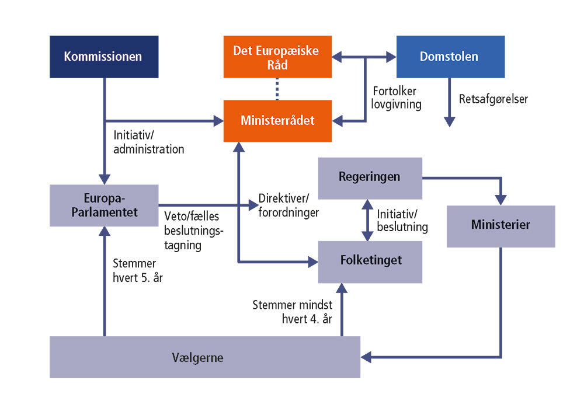
EU og Dansk politik I

Slide 5
EU og Dansk politik II - undersøgelse
Læs:
EU er med dig fra morgen til aften og Hvordan påvirker EU din hverdag
Hvordan påvirker EU dig og din hverdag?

Slide 6
Læringsmål – kan du det?
Læringsmål: | Dine noter:
Kende til EU's historie Redegør for EU's institutioner Vide hvilken indflydelse EU har på dansk politik og omvendt.

